Slide 1
Санкт-Петербургское Государственное Бюджетное Профессиональное Образовательное Учреждение «Колледж «Звездный»
ТЕМА:
Распределение часов вариативной части для подготовки обучающихся к проведению демонстрационного экзамена
Мастер производственного обучения, преподаватель спец. дисциплин, педагог отделения дополнительного образования, эксперт демонстрационного экзамена по компетенции 29 Парикмахерское искусство Годлевская Марина Константиновна

Slide 2
Вариативность – требование ФГОС, устанавливающее, что зафиксированные в нем образовательные результаты могут достигаться за счет использования образовательных программ, отличающихся друг от друга в части отражения требований конкретного рынка труда.
Вариативная часть ФГОС предусматривает возможность формирования совместно с работодателями новых/ дополнительных (сверх ФГОС) профессиональных компетенций как готовности выполнять новые/ дополнительные трудовые функции в рамках специализации, а также разработку новых дисциплин, курсов, модульных программ, обеспечивающих формирование указанных компетенций.

Slide 4
Формирование вариативной части ОПОП
Согласно ФГОС по специальности среднего профессионального образования 43.02.13. Технология парикмахерского искусства, вариативная часть ППССЗ составляет 1274часов и по согласованию с работодателем с целью увеличения практических навыков распределяется следующим образом:

Slide 5
ПМ.01 Предоставление современных парикмахерских услуг | 420
ПМ.02 Подбор и выполнение причесок различного назначения, с учетом потребностей клиента | 360
ПМ.03. Создание имиджа, разработка и выполнение художественного образа на основании заказа | 350
ПМ.04. Выполнение работ по профессии Парикмахер | 144

Slide 6
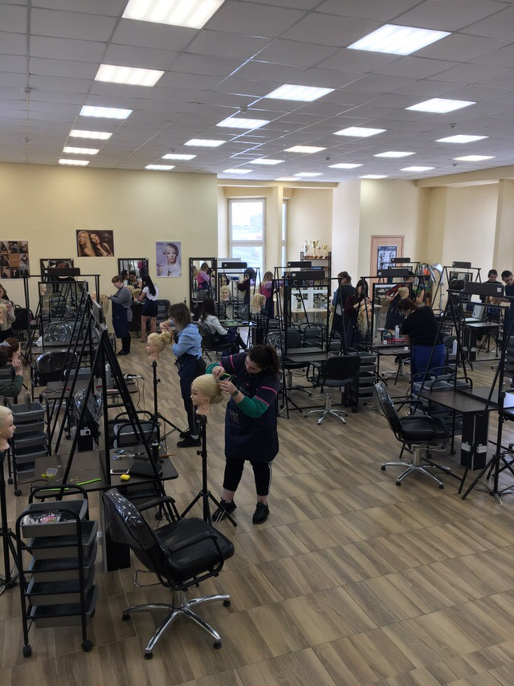
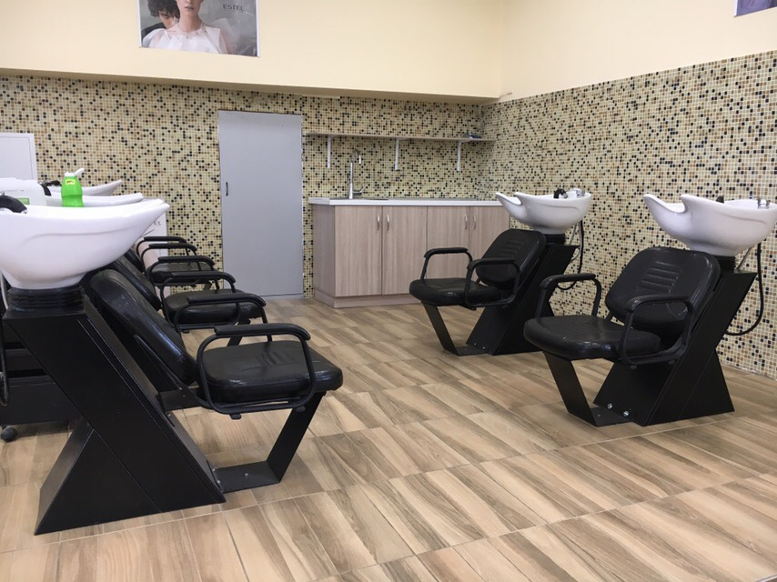
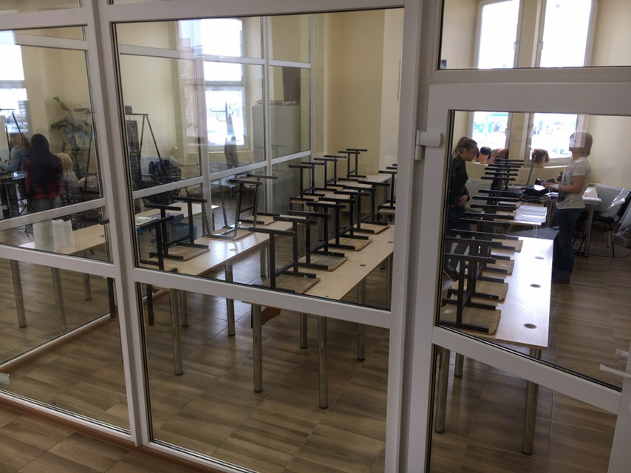

Slide 7
СПАСИБО ЗА ВНИМАНИЕ

